Slide 1
scala

Slide 2
Outline
编程范式
Scala简介
函数式编程思维
Scala基础概念
Scala实例
Notes:
先运行个Hello，World！

Slide 3
编程范式
Imperative programming(命令式编程)
Logic programming(逻辑编程)
Function programming(函数式编程)

Slide 4
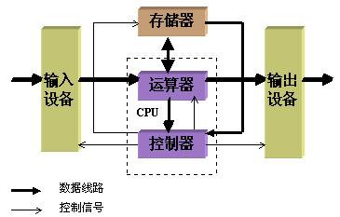
编程范式
命令式编程：
其实就是对冯诺依曼体系的很好的体现，其实就是对计算机硬件的抽象，有变量（对应着存储单元），赋值语句（获取，存储指令），表达式（内存引用和算术运算）和控制语句（跳转指令），一句话，命令式程序就是一个冯诺依曼机的指令序列。所以说c语言的过程式编程，c++和java的面向对象其实也是一种命令式编程。其他的还有Ada,Fortran，脚本语言包括Perl,Python,PHP等等。

Slide 5
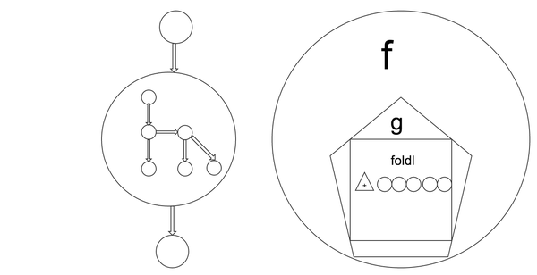
编程范式
函数式编程：
函数式编程是面向数学的抽象，将计算描述为一种表达式求值，一句话，函数式程序就是一个表达式，或者说(declarative)。那么对于scala其实是传统的函数式编程结合了面向对象编程，是一种大杂烩式编程范式，如果归类的话还是属于函数式编程的范畴的。单就语法来说基本上是以往流行的编程语言的大融合。

Slide 6
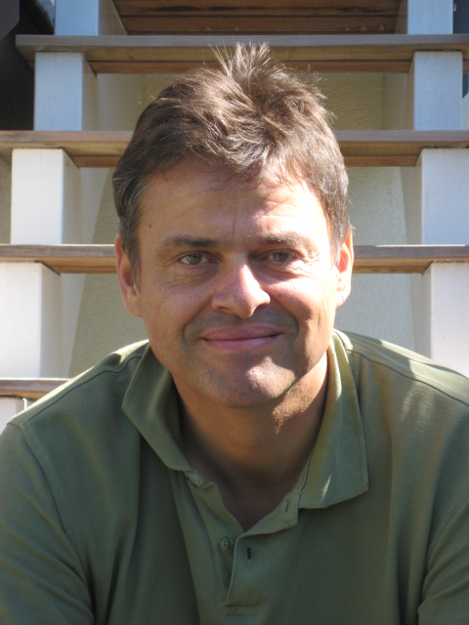
什么是scala
scala是以实现scaleable language为初衷设计出来的一门语言。官方中，称它是object-oriented language和functional language的混合式语言。并且，scala可以和java程序无缝拼接，因为scala文件编译后也是成为.class文件，并且在JVM上运行。
Notes:
只讲一些概念，不讲语法

Slide 7
A first example
object HelloWorld {
def main(args: Array[String]) {
println("Hello, world!")
}
}
编译：scalac HelloWorld.scala
运行：scala –classpath . HelloWorld
或者：scala HelloWorld
优化：
Notes:
然后可以介绍下sublime和scala IDE

Slide 8
Interaction with Java
import java.util.{Date, Locale}
import java.text.DateFormat
import java.text.DateFormat._ //不是*号
object FrenchDate {
def main(args: Array[String]) {
val now = new Date
val df = getDateInstance(LONG, Locale.FRANCE)
println(df format now)
}
}

Slide 9
函数是一等公民
可传递/可赋值
嵌套函数和匿名函数
高阶函数
闭包
偏应用(partial application)

Slide 10
一切皆函数
在函数式语言中，函数作为一等公民，可以在任何地方定义，在函数内或函数外，可以作为函数的参数和返回值，可以对函数进行组合，更可以由一个函数演化成另一个函数。
函数式编程中的函数这个术语不是指计算机中的函数，而是指数学中的函数，即自变量的映射。也就是说一个函数的值仅决定于函数参数的值，不依赖其他状态。比如sqrt(x)函数计算x的平方根，只要x不变，不论什么时候调用，调用几次，值都是不变的。
Notes:
函数式语言其实就是模仿人的数学思维而发明的朴素，后来因为离机器太远，不容易优化而被诟病。但科技发展到今天，编译器的优化能力已经很强，软件系统越来越复杂，人的分工越来越细，函数式语言离数学更近，离机器更远，反而成为一种优势，有助于人把问题清晰化。从这个层面看，函数式编程是一种什么思维，就是推离机器的数学思维。这里没有内存、寄存器的想法，在 a=1之后，a 就不可能再等于2，当然你可以在 let a = 1 之后，再 let a = 2，但是这个a 就已经不是那个a，在停留在有内存概念的编程世界里，a 一直是 a，它是装东西的桶或者盒子，只是每次里面装的东西不同。

Slide 11
Everything is an object-Functions
对于java程序员需要转变思维的是函数也是对象(object)，那么就意味着函数在参数传递时也可以像值一样去传递，或者说可以存储在一个变量中，或者作为返回值由别的函数返回。
object TimerAnonymous {
def oncePerSecond(callback: () => Unit) {
while(true) { callback(); Thread sleep 1000 }
}
def main(args: Array[String]) {
oncePerSecond(() => println("time flies like an arrow..."))
}
}
匿名函数就很好的说明了这一点，直接把函数作为对象来传递。

Slide 12
Everything is an object -Numbers
数字也是对象的话，那么他们当然也会有方法：
1 + 2 其实是调用了.+的方法 (1).+(2)
1 + 2 * 5 / 4其实是(1).+(((2).*(5))./(4))

Slide 13
Scala中的表达式
所有的表达式都有值
除了赋值和函数调用表达式，内置的表达式只有：if，while，for，try，match
块表达式{。。。}是最基本表达式的组合，它的值是最后一个表达式的值
举例：
val a = 1; while(a < 100){print(a)}; if(a < 2) 1
赋值表达式、while表达式的值是Unit类型，它的值是唯一的:()
if表达式缺乏else的话，不符合条件则返回Unit类型的()；即相当于：
If(a < 2) 1 else ()

Slide 14
赋值语句的注意点
不同于java的地方：
While((line = readLine()) ! = null)这么写是错误的，或者说不起作用，前边的
Line = readLine()得到的是Unit类型值
x= y = 1 //y= 1; x = ()
y = 1表达式的结果是(),所以x被赋予了Unit类型的值

Slide 15
匿名函数
Lambda：函数字面量(Function literal)
(x: Int, y: Int) => x + y
参数 右箭头 函数体
产生一个匿名函数，类型为(Int, Int) => Int
实例：
val evenNumbers = List(1,2,3,4)
evenNumbers.foldLeft(0) { (a: Int, b:Int) => a + b } //花括号中的部分就是标准函数字面量
evenNumbers.foldLeft(0) { (a, b) => a + b }
evenNumbers.foldLeft(0) { _ + _ }

Slide 16
函数与方法
从可传递来讲：
方法(method):指的是在trait/class/object中以def关键字声明的，它不能被直接传递。
函数(function):类型为ParamsType=>ResultType的变量，这些变量可以被传递。
广义讲：
抛开背后的实现，方法就是函数：编译器某些场景自动把方法封装成一个函数对象来传递。所以需要注意语境，有时候函数就是方法，有时候是函数对象。

Slide 17
函数与方法
定义方法：
def foo(i: Int) :Int = {i + 2}
方法返回值类型不为Unit是，=号不可省略
Def foo():Unit = {println(“hi”)}等同于
Def foo() {println(“hi”)}
返回值类型为Unit是，=号可以省略，返回值类型也可以省略

Slide 18
函数与方法
函数(值)的类型：
(入参类型)=>出参类型
如同类与实例，函数类型是对函数的抽象。
每个通过def定义的方法本身并无类型之说，但被封装成的函数对象是有类型的，一些语境里说的方法类型也是值函数类型
注意：
定义方法时参数个数可以超过22个；
但函数不能超过22个；
一旦方法超过22个函数，那么就不能被封装成函数对象。

Slide 19
函数与方法
函数的类型
Def foo() = “hi”
Def foo() {println(“hi”)}
Def foo(x: Int, y: Int) = x + y

Slide 20
传值还是传名(call by name vs value)
对比两段函数：
片段1：
def foo(f:()=>String) {println(“111”)；println(f() + "ok")}
foo({println("AAA");()=>"AAA"})
片段2：
def bar(f: =>String) {println("111");println(f + "ok")}//省略了小括号
bar({println("AAA"); "AAA"})

Slide 21
高阶函数(higher-order)
以其他函数做参数的函数。
def f2(f: ()=>Unit){f()}
def f1(){println(1)}
f2(f1)
f2(()=>println(“hi”))//传入匿名函数

Slide 22
高阶函数(higher-order)
一些scala自带的高阶函数：
val a = Array(1,2,3)
a.map(_ + 1)
a.filter(_ > 2)
a.filter(b => b > 1)

Slide 23
柯里化(currying)
直接例子：
def sum(x:Int, y:Int) = x + y
def sum2(x:Int)(y:Int) = x + y
sum2(2)(3)
相当于：
def first(x:Int)= (y:Int)=> x + y
first(2)
val second = first(2)
second(3)

Slide 24
柯里化的意义
把一个带有多个参数的函数，转换为多个只有一个参数的函数来执行。
意义：控制抽象，改变代码的书写风格
f(1)(2)(3) -> ((f(1))(2))(3)
相当于带入参数1执行后产生新的函数，然后带入参数2执行产生新的函数，然后再带入参数3执行，最后得到最终的值。

Slide 25
偏应用函数(partial application function)
概念：把一个函数适配为另一个函数。 方法：占位符_
def pow(x:Int, y:Int) = Math.pow(x,y)
val square = pow(_:Int, 2)
square(3)

Slide 26
偏应用函数(partial application function)
你可以使用下划线来部分应用一个函数，这样就可以产生一个新的函数。Scala用下划线来表示在不同上下文下的不同内容，不过你可以认为它是一个没有名字的神奇通配符。在{ _ + 2}这样的上下文里，它表示一个没有名字的参数。你也可以这样来使用它：
def adder(m: Int, n: Int) = m + n
val add2 = adder(2, _:Int)
val add2 = adder(_: Int, _:Int)

Slide 27
偏应用函数(partial application function)
import java.util.Date
def log(time:Date, msg:String) {println(time + ":" + msg)}
val log2 = log(new Date, _:String)
测试：
log2("test1")
log2("test2")
log2("test3")
观察结果可以知道，绑定的是表达式还是表达式的结果

Slide 28
闭包
闭包的本质：代码块 + 上下文
举例：
var more = 1
val addMore = (x: Int) => x + more
addMore(12)
more = 11
addMore(12)

Slide 29
Notes:
封底

